Slide 1

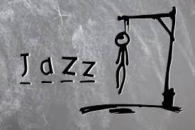
Solver automat pentru jocul “Spanzuratoarea”
Limbaj: Python 3
Librării utilizate: csv
Fișiere principale:
- Joc.py – logica solverului
- cuvinte_de_verificat.csv – setul de teste
- rezultate.csv – rezultate generate

Slide 2

Soluția implementată – brute force
Flux de date:
1. Citește jocurile din cuvinte_de_verificat.csv
2. Pentru fiecare rând:
- Extrage patternul și cuvântul țintă
- Aplică ordinea de ghicire – cele mai întâlnite litere din alfabetul limbii române
- Actualizează masca și verifică progresul
3. Scrie rezultatele în rezultate.csv
Algoritm: iterativ, bazat pe verificarea fiecărei litere în ordinea stabilită.

Slide 3
Demonstrație: fluxul complet
Input: 99, st****t, student
Procesare: s e n u d t
Output: 99,6,student,OK,s e n u d t
Flux general:
CSV (input) → Solver (Joc.py) → CSV rezultate (output)

Slide 4
Limitări și îmbunătățiri
Limitări:
• Depinde de o ordine fixă a literelor.
• Nu folosește o analiză adaptivă a frecvențelor.
• Necesită curățarea manuală a datelor de intrare.
Îmbunătățiri:
• Introducerea unei euristici adaptive.
• Utilizarea unui dicționar complet al limbii romane.
• Estimarea automată a numărului minim de pași.
• Adăugarea unei interfețe grafice pentru vizualizare.

